Slide 1
Выдающийся педагог – Станислав Теофилович Шацкий (к 145-летию со дня рождения)

Slide 2
«Отечественную педагогику невозможно представить без С.Т. Шацкого. Он по праву является одним из самых признанных деятелей народного образования, более того – самых любимых. По большому счету можно сказать, что Шацкий – это совесть российского учительства, хранитель и продолжатель его лучших традиций».
Богуславский М.В.

Slide 3
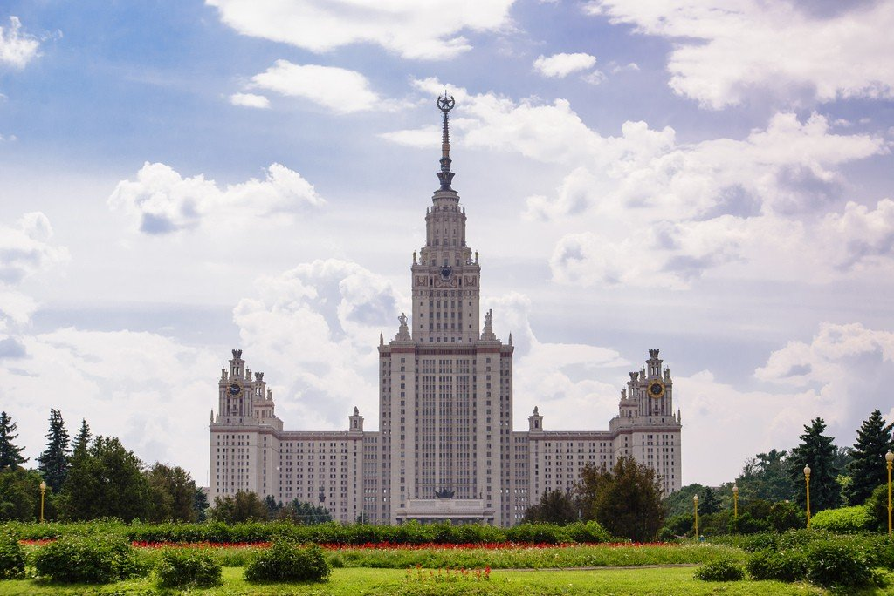
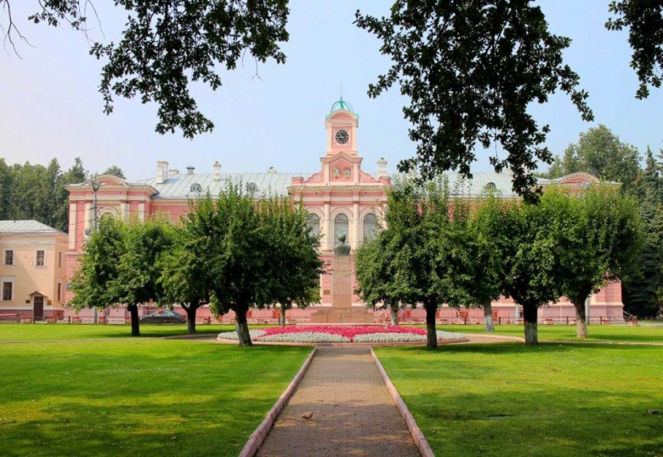
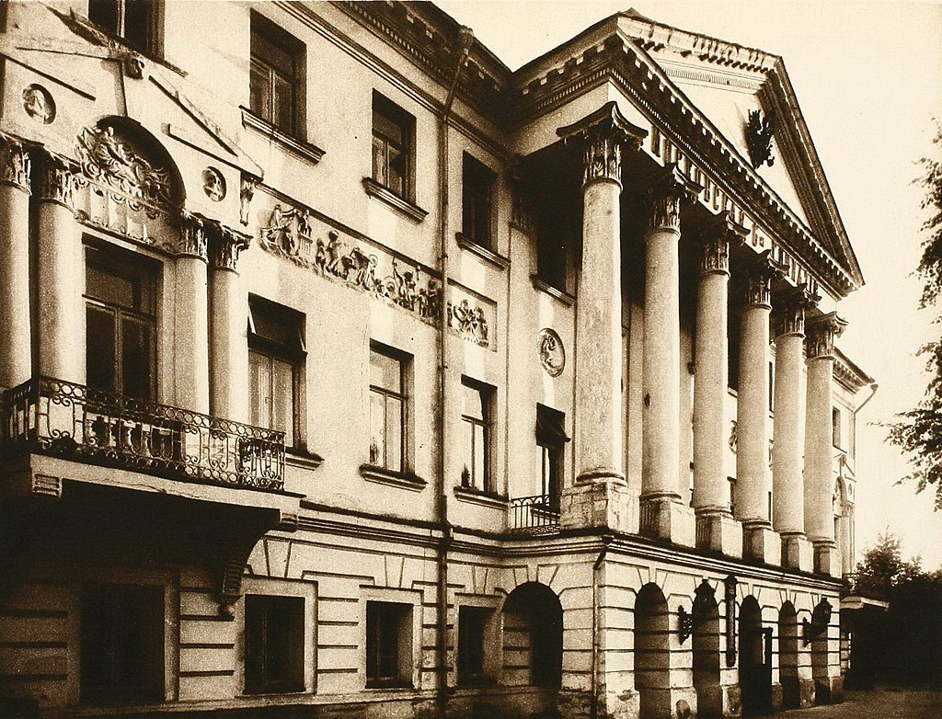
Биографическая справка
Станислав Теофилович Шацкий – известный русский и советский педагог-экспериментатор, автор многих трудов по вопросам воспитания, родился 13 июня 1878 году в селе Воронино, Смоленской губернии в многодетной семье военного чиновника.
В 1881 г. семья Шацких переехала в Москву. Трудное материальное положение заставило его уже в детстве искать заработки, с 14 лет дает частные уроки. Окончил гимназию, учился в Московском университете.

Slide 4
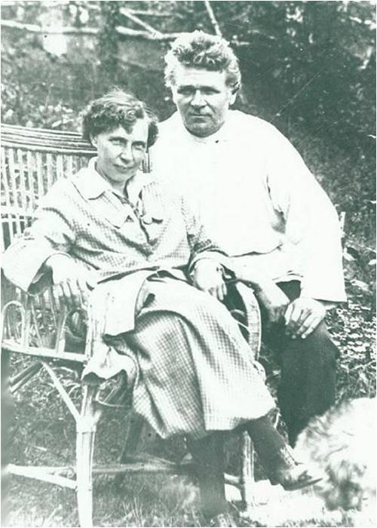
Педагогическая деятельность
Один из первых российских ученых, обратившийся к социальной педагогике детского сообщества (коллектива). Педагогическую деятельность начал в 1905г. среди детей и подростков рабочей окраины Москвы.
Встреча с Александром Устиновичем Зеленко, архитектором по своей основной профессии, и его предложение организовать клуб, увлекли Шацкого. Потребностям бурно развивающейся промышленной России, утверждал Зеленко, требовался рабочий нового типа: творчески ориентированный, хорошо образованный, способный участвовать в кооперативной деятельности. Для решения этой задачи Шацкий и Зеленко организуют в Москве общество «Сетлемент».

Slide 5
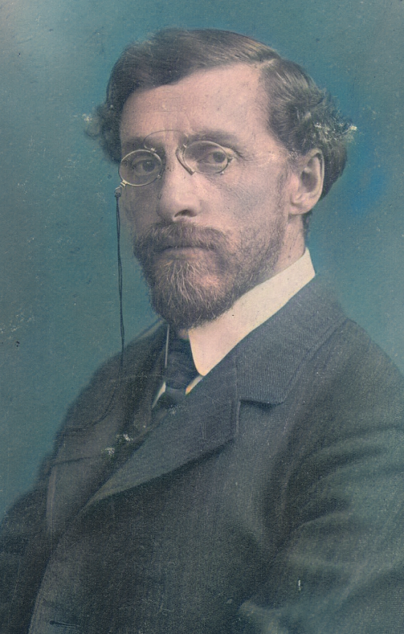
Однако работа «Сетлемента» прерывается в 1907 году. Решением московского градоначальника «Сетлемент» закрывается за «распространение среди детей социалистических идей». Благодаря настойчивости Шацкого и его друзей в 1908 году создается новое общество «Детский труд и отдых», фактически продолжающее и развивающее традиции «Сетлемента». В 1911 году в рамках общества открывается детская летняя колония «Бодрая жизнь» в Калужской губернии (ныне г. Обнинск).
Представленные в форме монографического исследования результаты работы в колонии «Бодрая жизнь» получили высокую оценку и международное признание.

Slide 6
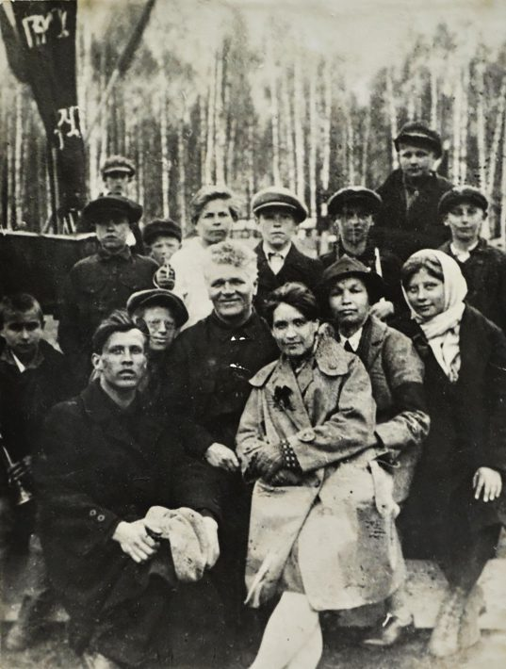
В работе с детьми Шацкий предлагал идти от того, что рядом с ними, от семьи, дома, школы к более широким и дальним перспективам, к обществу, в конечном счете, участвуя в его преобразовании. Была организована многообразная полезная деятельность учащихся, предусматривающая и профориентацию. Все осуществлялость под лозунгом: «Жизнь должна быть деятельной». Воспитанники «Станции» даже оказывали экономическую помощь населению, участвовали в электрификации и радиофикации сел, домов… Особое внимание уделялось эстетическому воспитанию ….
Высказав идею, что педагогика – это синтез науки и искусства, Шацкий воплощал ее в действительность. Вся многостронняя жизнь станции основывалась на самоуправлении, одной из задач которой стало воспитание организаторских способностей у школьников.

Slide 7
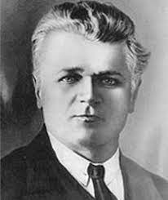
В 1932 году Опытная станция была расформирована. Станислав Теофилович был назначен ректором Московской консерватории. Однако и здесь он стремится реализовать свои педагогические идеи. По его предложению создаётся музыкальная школа-интернат для одарённых детей. Её деятельность во многом определила выдающиеся достижения советских музыкантов на мировых конкурсах в 30-50-е годы.
В 1934 г. Шацкий скоропостижно скончался, в возрасте 56 лет.

Slide 8
Педагогические идеи С.Т. Шацкого
1. Взаимосвязь обучения и воспитания. Цели обучения и воспитания должны быть глубоко связаны между собой. Учитель должен позаботиться о том, чтобы полученные ребенком знания, умения и навыки не служили средством унижения или оскорбления другого человека, инструментом манипулирования сознанием людей.
2. Научение детей овладеванию и планированию деятельности. В процесс обучения входило умение формулировать цель, находить и планировать средства ее достижения, рефлексировать над трудностями, которые помешали выполнить поставленные задачи, и успешно преодолевать их.
3.Важность учета социальной ситуации, в которой происходит педагогический процесс. Образовательная задача школы в ее широком понимании – клуба, библиотеки, игровой
площадки – заключается в глубоком и тщательном исследовании позитивного и негативного
начала детской субкультуры.
4.Детское самоуправление. Особое внимание Шацкий уделял проблемам детского
самоуправления, выступавшего важным инструментом создания условий для самоактуализации, саморегулирования жизнедеятельности детей.
5. Всесторонне развитая автономная личность – цель воспитания . Подлинная школа, по
Шацкому, преследует цель развить ребенка целостно и всесторонне, выдвигая на первый план трудовую, эстетическую, умственную, физическую, социальную деятельность. В синтезе, во взаимопроникновении друг в друга эта деятельность способствует многостороннему развитию личности.

Slide 9
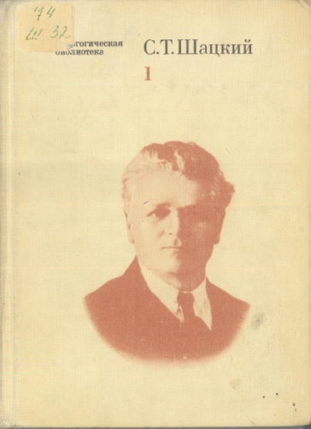
Научно-педагогическое наследие
К научно-педагогическому наследию С.Т. Шацкого принадлежат основные труды: «Годы исканий», «Бодрая жизнь»,названия которых символичны, они как бы определяют содержание всей жизни Станислава Теофиловича, «Система русского детского сада», «Учёт-основа метода» и др. В 60-е годы издательством «Просвещение» выпущено четырехтомное собрание сочинений педагога.

Slide 10
Книги из фонда ИКЦ
Шацкий, С. Т. Годы исканий [Текст] / С. Т. Шацкий ; отв. ред. Е. А. Бакич-Шестакова, П. В. Кованов. - М. : ГУПИ, 1935. - 152 с. - 2000.00. - Текст : непосредственный.
Работа крупнейшего советского педагога Шацкого С.Т. известна в педагогических кругах.
Данная книга представляет собой первое посмертное переиздание некоторых работ Шацкого, предназначена для широкого круга читателей. В нее вошли яркие очерки С.Т. Шацкого, критикующие дореволюционную школу в России и описывающие первые шаги его творческой педагогической работы (1905г.)
Часть первой книги - «Старая школа» – взята из книги «Годы исканий» изданной в 1925 г.
Часть второй книги – «Дети – работники будущего» – взята из книги того же названия, изданной в 1922г.

Slide 11
Шацкий, С. Т. Избранные педагогические сочинения [Текст] : в 2-х т. Т. 1 / С. Т. Шацкий ; сост. Н. П. Кузина, М. Н. Скаткина, В. Н. Шацкой. - М. : Педагогика, 1980. - 304 с. - (Педагогическая б-ка). - 1.10. - Текст : непосредственный.
В первый том издания вошли автобиографические работы С.Т.Шацкого и его статьи по вопросам дошкольной и внешкольной работы с детьми.
Во второй том вошли произведения С.Т. Шацкого по вопросам образования и воспитания в советской школе, по организации опытной педагогической работы и подготовки педагогов.

Slide 12
Шацкий С.Т. Работа для будущего:
документальное повествование: книга для учителя/ С.Т. Шацкий; сост. В.И. Малинин, Ф.А. Фрадкин.- М.:Просвещение,1989. - 223 с.
В книге приводятся документы –выдержки из работ
С.Т. Шацкого, отзывы о нем современников, оценки общественности того времени, свидетельствующие о педагогической деятельности талантливого педагога.
Составители включают документальные материалы, наиболее созвучные сегодняшней педагогической практике.
Книга адресована учителям, работникам народного
образования.

Slide 13
Книги из электронно-библиотечных систем
Шацкий, С. Т. Педагогические сочинения. В 4 т. Педагогические сочинения. В 4 т. Т.1 / Шацкий С. Т. - Санкт-Петербург : Лань. - 496 с. - Библиогр.: доступна в карточке книги, на сайте ЭБС Лань. - Книга из коллекции Лань - Психология. Педагогика. - ISBN 978-5-507-37547-9. URL: http://e.lanbook.com/books/element.php?pl1_id=37068
Собрание сочинений Шацкого включает основные его труды
по вопросам народного образования дореволюционной России,
строительства советской школы, теории и практики воспитания
и обучения. Произведения располагаются в хронологическом
порядке .
В первый том входят автобиографические работы:
«Мой педагогический путь», «Старая школа» (1 часть «Годы исканий» и др.
Во втором том вошли статьи, доклады и выступления 1917- 1926 г.г.
В третий том - статьи, доклады и выступления 1926-1930 г.г.
В четвертый том – статьи, доклады и выступления 1931-1934 г.г.
Каждый том снабжен примечаниями . Именным и предметным
указателями. Издание рассчитано на широкие круги
педагогической общественности: научных работников,
преподавателей и студентов высших учебных заведений, учителей и воспитателей.

Slide 14
Шацкий, С. Т. Педагогика. Избранные сочинения в 2 т. Том 1 / С. Т. Шацкий. — 2-е изд., стер. — Москва : Издательство Юрайт, 2023. — 269 с. — (Антология мысли). — ISBN 978-5-9916-8724-9. — Текст : электронный // Образовательная платформа Юрайт [сайт]. — URL: https://urait.ru/bcode/513489 (дата обращения: 01.06.2023).
В первый том настоящего издания вошли автобиографические работы С. Т. Шацкого и его статьи по вопросам дошкольной и внешкольной работы с детьми.
Шацкий, С. Т. Педагогика. Избранные сочинения в 2 т. Том 2 / С. Т. Шацкий. — 2-е изд., стер. — Москва : Издательство Юрайт, 2023. — 360 с. — (Антология мысли). — ISBN 978-5-9916-8726-3. — Текст : электронный // Образовательная платформа Юрайт [сайт]. — URL: https://urait.ru/bcode/513524 (дата обращения: 01.06.2023).
Во второй том настоящего издания вошли произведения С. Т. Шацкого по вопросам образования и воспитания в советской школе, по организации опытной педагогической работы и подготовке педагогов.

Slide 15
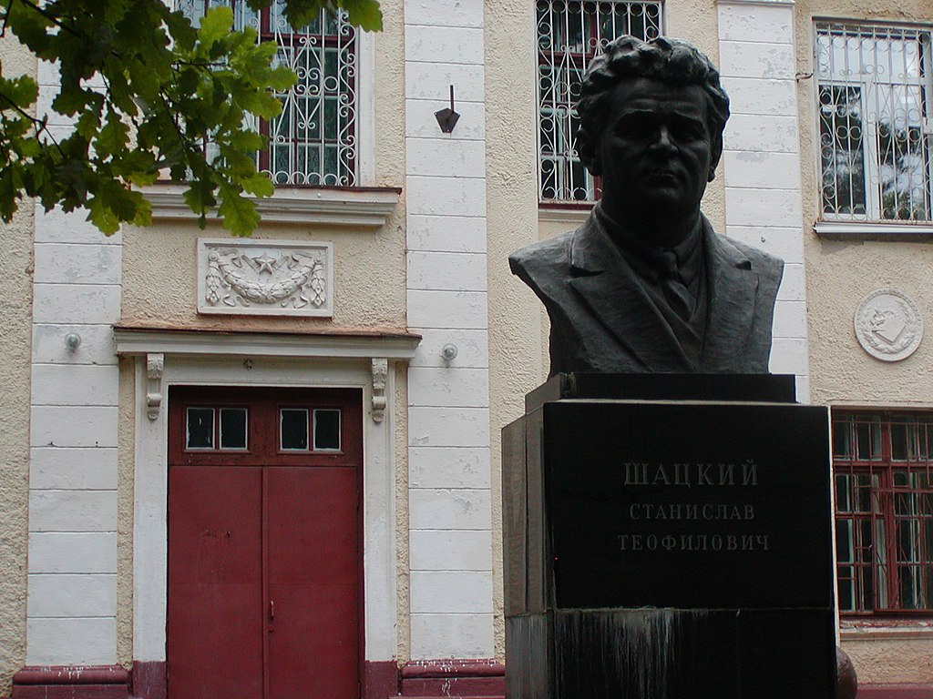
В основу своей педагогической деятельности Шацкий положил главный принцип советской педагогики 20-х гг. – связь школы и воспитания с жизнью, боевой, наступательный характер педагогической деятельности. Он понимал воспитание как организацию жизни детей, которая складывается из их физического роста, труда, игры, умственной деятельности, искусства, социальной жизни.

Slide 16
СПАСИБО ЗА ВНИМАНИЕ!

